Slide 1
Willkommen zum Online-Aktionstag
„Gesundheit und Sozialwesen“

Slide 2
Gesundheit und Sozialwesen
Wir stellen heute
sinnstiftende und kreative Studiengänge vor,
rund um die Arbeit mit Menschen
aus den Bereichen Pädagogik, Therapie, Soziale Arbeit uvm.

Slide 3
Was ist der Bereich Gesundheit?
Medizin und Gesundheitswissenschaften
Beschäftigt sich mit dem Erkennen von Krankheiten bei Mensch und Tier, deren Heilung bzw. Linderung und mit der Krankheitsprävention.
Erforschung von Krankheiten und deren Ursachen sowie der Entwicklung neuer Diagnose- und Behandlungsmethoden.
Gesundheits- und Pflegewissenschaften
Beschäftigt sich v.a. mit der Kranken- und Altenpflege sowie gesundheitspädagogischen und -ökonomischen Fragestellungen.
Therapien
Umfasst die nichtärztlichen Therapien.

Slide 4
Welche Studiengänge gibt es im Bereich Gesundheit?
Humanmedizin
Tiermedizin
Zahnmedizin
Hebammenkunde
Pflege
Psychologie
Therapien
Medizintechnische Wissenschaften
Gesundheitsmanagement
Physician Assistant
Interprofessionelle Gesundheitsversorgung
...

Slide 5
Bereich Gesundheit und Therapien
Nichtärztliche Therapien
Beschäftigen sich mit der Wiederherstellung von psychischen oder physischen Funktionen des Menschen und mit Fragen des therapeutischen Handelns.
Ziel ist, den Gesundheitszustand von Menschen mit seelischen oder körperlichen Problemen zu verbessern und ihnen zu ermöglichen, den eigenen Alltag selbstständig und handlungsfähig zu gestalten.

Slide 6
Studiengänge der Therapien
Physiotherapie
Logopädie
Ergotherapie
Musiktherapie
Kunsttherapie
Theatertherapie
Seit 2000 zahlreiche Bachelor- und Masterstudiengänge
Das Besondere hier ist:
Kein Medizinstudium notwendig
Wichtige Bestandteile der klinischen und ambulanten Patientenversorgung und Rehabilitation

Slide 7
Was ist der Bereich Sozialwesen?
Beschäftigt sich vor allem mit dem gesellschaftlichen Zusammenleben und der sozialen und kulturellen Organisation von menschlichen Gesellschaften sowie mit dem Verhalten des einzelnen Menschen.
Sind durch sozial- und erziehungswissenschaftliche Inhalte gekennzeichnet und bearbeiten Aspekte, die die individuellen, sozialen und wirtschaftlichen Lebensbedingungen der Menschen betreffen.
Neben den theoretischen SG gibt es auch die mit Fokus auf praktische bzw. pädagogisch-anleitende Inhalte.

Slide 8
Welche Studiengänge gibt es im Bereich Sozialwesen?
Soziale Arbeit / Sozialpädagogik
Sozialmanagement
Sozialwissenschaften
Bildungswissenschaften
Pädagogik
Heilpädagogik
Erziehungswissenschaften
Psychologie
Logopädie
Pflegepädagogik
Gebärdensprachdolmetschen
Frühkindliche und Elementarbildung (Kindheits-pädagogik)
E-Learning und Mediendidaktik

Slide 9
Nach dem Studium - Wo man überall arbeiten kann
In klinischen Arbeitsfeldern
Psychiatrien, Psychosomatik, Onkologie, Pädiatrie, Geriatrie, Pflege, Geburtshilfe, Neurologie, Frühförderung, Labor, Rettungsdienst, sowie in Suchtkliniken, Therapiezentren, Rehaeinrichtungen, auch in Management oder Forschung

Slide 10
Nach dem Studium - Wo man überall arbeiten kann
In sozialen und pädagogischen Arbeitsfeldern
Sozialpsychiatrischer Dienst, Tageskliniken, Kindergärten, Jugendämter, Einrichtungen der Kinder- und Jugendhilfe, schulpsychologischer Dienst, Schulsozialarbeit, Einrichtungen für geistig behinderte Menschen, Altersheime, Rehabilitationszentren, Justizvollzugsanstalten, Nachsorgeeinrichtungen sowie Selbsthilfe-Projekte, Hochschulen…

Slide 11
Pädagogische Hochschule Heidelberg
Unser Studienangebot
Bachelor-Studiengänge:
Bildung im Primarbereich
Bildung im Sekundarbereich
Sonderpädagogik
Frühkindliche + Elementarbildung (Kindheitspädagogik)
Prävention und Gesundheitsförderung
Gebärdensprachdolmetschen
Master-Studiengänge:
Lehramt Grundschule
Lehramt Sekundarstufe I
Lehramt Sonderpädagogik
Bildungswissenschaften
E-Learning und Medienbildung
Kommunale Gesundheitsförderung
Digitale Bildung für nachhaltige Entwicklung (neu seit WiSe 2023/24)

Slide 12
Pädagogische Hochschule Heidelberg
BA Frühkindliche und Elementarbildung (BA FELBI)
Arbeit mit Kindern von 0-10 Jahren – großer Bedarf an Fachkräften durch Rechtsanspruch auf Krippenplatz
6 Semester, Beginn WiSe – Bewerbung bis 15.07.
Abschluss: staatlich anerkannte*r Kindheitspädagog*in / Weiterqualifizierung: Masterstudiengang Bildungswissenschaften (Profil F)
BA Prävention und Gesundheitsförderung (BA GEFÖ)
Vermittlung von Methoden und Strategien der Prävention und Gesundheitsförderung, orientiert an den Inhalten und Forderungen der Ottawa Charta
6 Semester, Beginn WiSe – Bewerbung bis 15.07
Abschluss: Tätigkeiten in Betrieben, Krankenkassen, Bildungseinrichtungen sowie Kommunen oder Reha- und Pflegeinrichtungen / Weiterqualifizierung: Masterstudiengang Kommunale Gesundheitsförderung

Slide 13
Pädagogische Hochschule Heidelberg
BA Gebärdensprachdolmetschen (BA GSD)
Tätigkeiten im Bereich des Dolmetschens und Übersetzens zwischen Schrift-, Laut- und Gebärdensprache
7 Semester, Beginn WiSe – Bewerbung bis 15.07.
Abschluss: Gebärdensprachdolmetscher*in (freiberuflich oder angestellt) / Weiterqualifizierung: Masterstudium
MA Bildungswissenschaften (MA BIWI)
Projektleitung, Führungs- und Leitungspositionen in Bildungsinstitutionen, wissenschaftliche Laufbahn
2 Profile:
Profil A: Außerschulische Erziehung und Bildung im Kontext gesellschaftlicher Heterogenität
Profil F: Bildungsprozesse in früher Kindheit und im Elementarbereich (Aufbau BA Felbi)
4 Semester, Beginn WiSe – Bewerbung zum 15.05. / Weiterqualifizierung: Promotion

Slide 14
Pädagogische Hochschule Heidelberg
MA E-Learning und Medienbildung (MA ELMEB)
Theorien und Konzepte der Mediendidaktik und Medienbildung – Medienverantwortung an Bildungseinrichtungen (z.B. E-Learning-Didaktiker*in, Redakteur*in, Journalist*in, Produzent*in von Bildungsprogrammen usw.)
4 Semester, zum SoSe – Bewerbung bis 15.01. / Weiterqualifikation: Promotion
MA Kommunale Gesundheitsförderung (MA KGF)
Planung bevölkerungs- und gruppenbezogener Maßnahmen im Gesundheitsbereich mit besonderem Bezug zu Kommunen und Städten
mögliche Arbeitgeber*innen: Sozialversicherungsträger, Landes- oder Bundesministerium für Gesundheit, Verbände und Vereine, Öffentlicher Gesundheitsdienst
4 Semester, Beginn WiSe – Bewerbung zum 15.05. / Weiterqualifikation: Promotion
MA Digitale Bildung für nachhaltige Entwicklung (MA DBNE) neu seit WiSe 2023/24
Tätigkeitsfelder in der außerschulischen Bildung, bei kommunalen Arbeitgebern und in Wirtschafts-unternehmen in repräsentativen und operativen Bereichen

Slide 15
Pädagogische Hochschule Heidelberg
Hochschulzugangsvoraussetzungen:
Allgemeine Hochschulreife oder fachgebundene Hochschulreife: alle Studiengänge
Fachhochschulreife: nur Frühkindliche und Elementarbildung
Fachhochschulreife + Deltaprüfung: alle Studiengänge
Beruflich Qualifizierte
Online-Bewerbung: https://campus.ph-heidelberg.de
Auswahlverfahren:
Punkte aus beiden Bereichen werden addiert und Rangliste wird gebildet
nach der Rangliste werden die Studienplätze vergeben
Praktische Tätigkeiten
max. 30 Punkte
Abiturnote
max. 30 Punkte
bewertet werden praktische,
pädagogische oder
soziale Tätigkeiten

Slide 16
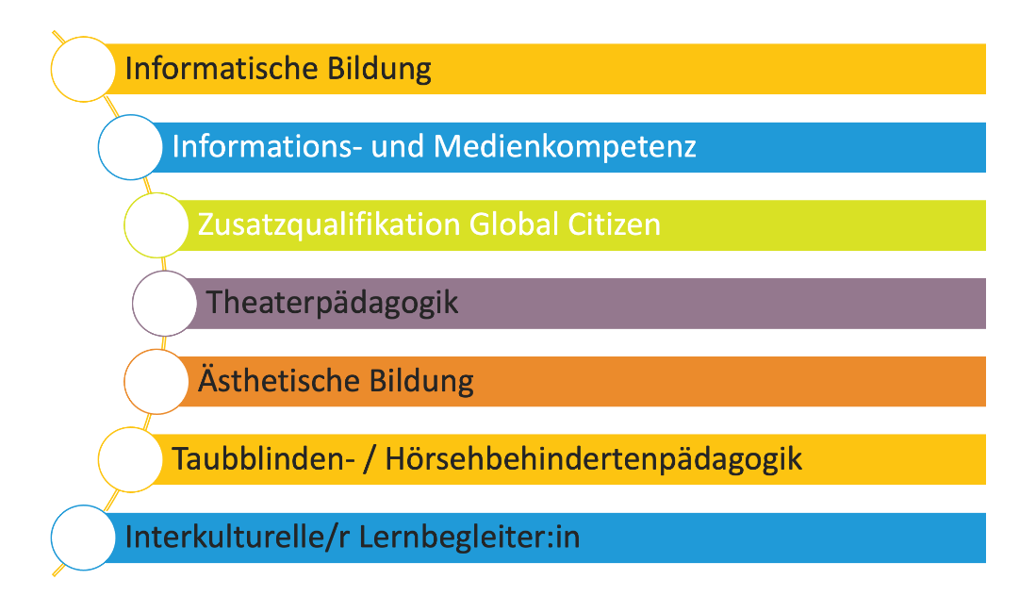
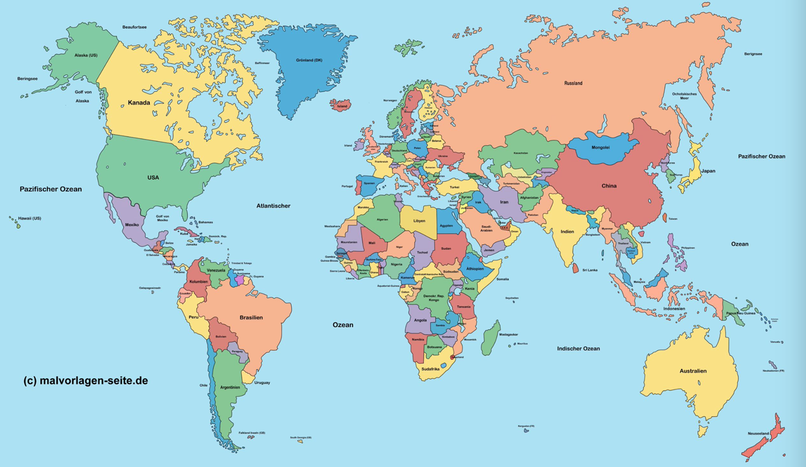
Pädagogische Hochschule Heidelberg
Erweiterungsfächer &
Zusatzqualifikationen
Studieren & Praktika im Ausland?

Slide 17
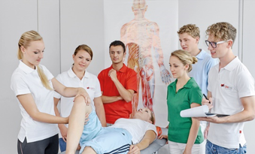
Bereich Gesundheit
Angewandte Gesundheits- und Pflegewissenschaften
(bis 2028 aufgrund gesetzlicher Veränderungen)
Primärqualifizierender Studiengang Pflege
Angewandte Pflegewissenschaft (Berufsintegrierend)
Angewandte Hebammenwissenschaft
Interprofessionelle Gesundheitsversorgung
Medizintechnische Wissenschaften
Physician Assistant

Slide 18
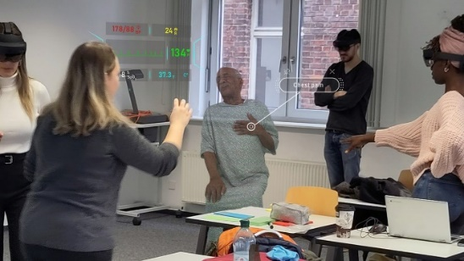
Primärqualifizierendes Studium - Angewandte Hebammenwissenschaft B.Sc. - Pflege B.Sc.
Monatliche Vergütung
während Ihres gesamten Studiums
Auslandssemester möglich
Besonderheit eines primärqualifizierenden Studiums
Innerhalb von 3,5 Jahren (7 Semester) erwerben Sie:
Bachelorabschluss & Berufszulassung (Staatliche Zulassung)
Staatliche Zulassung als Hebamme (Studiengang Angewandte Hebammenwissenschaft)
Staatliche Zulassung als Pflegefachperson (Studiengang Pflege)
→ Bewerbung und Abschluss Studienvertrag erfolgt direkt bei Dualen Partner (z.B. Klinik)
Theorie erfolgt auch im Skill-und SimLab

Slide 19
Ausbildungsintegrierter Studiengang Angewandte Gesundheits- und Pflegewissenschaften
Besonderheit:
Innerhalb von vier Jahren zwei Abschlüsse: Erwerb eines Hochschulabschlusses und mit dem Abschluss der Ausbildung die Berufszulassung als Pflegefachperson.
Bewerbung direkt beim Dualen Partner (z.B. Klinik)
Aufgrund gesetzlicher Änderungen läuft das Studium AGPW 2028 aus, ab Okt. 2024 primärqualifizierendes Studium Pflege B.Sc.*
*vorbehaltlich Akkreditierung

Slide 20
Interprofessionelle Gesundheitsversorgung & Medizintechnische Wissenschaften
Besonderheit:
Anerkennungsmodell: Das Studium beginnt nach erfolgreichem Berufsabschluss.

Slide 21
Studium im Gesundheitsbereich – Karriere
Mit allen Studienabschlüssen des Fachbereichs Gesundheit bestehen hervorragende Karrieremöglichkeiten:
Möglichkeit Masterabschluss am DHBW CAS (Master Advanced Practice in Healthcare),
Möglichkeit zur Promotion
Spezifische Karrieremodelle in den Kliniken (z.B. Traineestellen)
Bachelorabsolventin Studiengang Angewandte Gesundheits- und Pflegewissenschaften
Heute mit Masterabschluss als Delirexpertin am Klinikum Stuttgart tätig.
Als Hebamme dürfen Sie Frauen während der Schwangerschaft, Geburt und dem Wochenbett bei physiologischen Verläufen selbstständig betreuen und versorgen.
Mit dem Studienabschluss eröffnen sich also vielfältige Arbeitsgebiete im klinischen und außerklinischen Setting.

Slide 22
Bereich Sozialwesen
Soziale Arbeit:
Case Management im Sozial- und Gesundheitswesen
Kinder- und Jugendhilfe
Soziale Arbeit mit älteren Menschen / Bürgerschaftliches Engagement
Soziale Dienste der Jugend-, Sozial- und Familienhilfe
Sozialmanagement
Sozialwirtschaft

Slide 23
Der Weg zum dualen Studium
z.B. bei Abschluss 2025
Studien-orientierung
Zulassungs-voraus-setzung
Bewerbung bei Dualen Partnern
Studien-vertrag
Imma- trikula- tion
Studien-vorbereitung
Studien-beginn Oktober
2024
2025

Slide 24
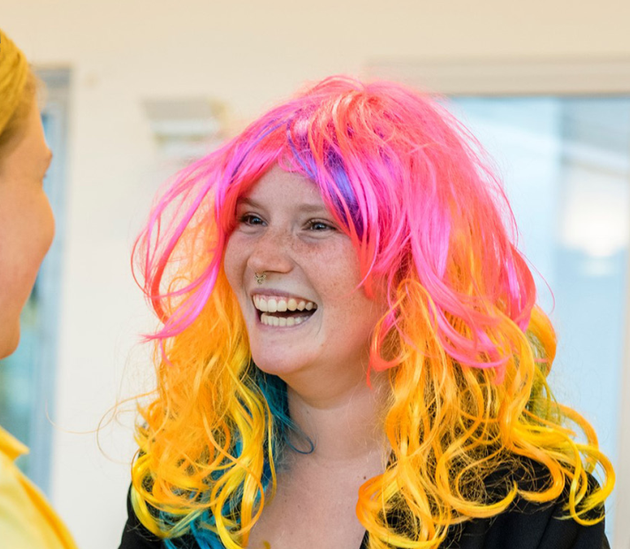
Bereich Gesundheit – Künstlerische Therapien
Kunsttherapie B.A.
Theatertherapie B.A.

Slide 25
Warum künstlerische Therapien studieren?
Persönliche Weiterentwicklung durch Selbsterfahrung, d.h. Du profitierst für dich selbst
Ausbau Deiner sozialen Kompetenzen
Künstlerische Weiterentwicklung
Fundierte Wissensvermittlung – dadurch Erlangung wissenschaftlicher und therapeutischer Fähigkeiten

Slide 26
Warum künstlerische Therapien studieren?
Lehre in Kleingruppen - Persönliche Atmosphäre, hohe Wertschätzung, individuelle Unterstützung
Viel Praxis
Keine Studiengebühren
Auswahlverfahren – deshalb keinen NC

Slide 27
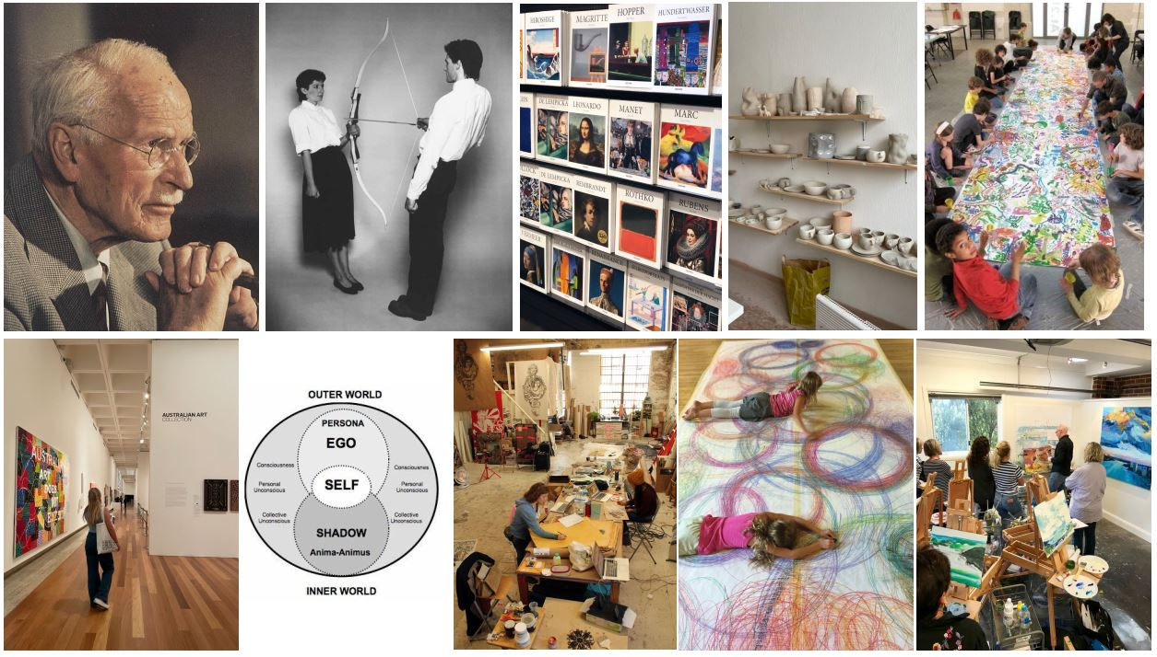
Kunsttherapie B.A.
Du willst mit Menschen arbeiten?
Du interessierst Dich für therapeutische Prozesse?
Du machst selber gerne Kunst?
Dann könnte Kunsttherapie etwas für Dich sein!
Hier wird Kunst und Soziales miteinander verbunden.

Slide 28
Kunsttherapie B.A.
Heißt, Menschen in Krisen- und Konfliktsituationen durch das Arbeiten mit künstlerischen Medien und mit therapeutischem Wissen zu begleiten.
Nutzt Vorgehensweisen, Erkenntnisse und Impulse der Bildenden Künste.
Sie ermöglicht heilende und entwicklungsfördernde Prozesse beim Menschen. Dieser kann sich entfalten, seine Selbstheilungskräfte werden aktiviert und er findet Strategien zum Umgang mit Krisen und Krankheiten.

Slide 29
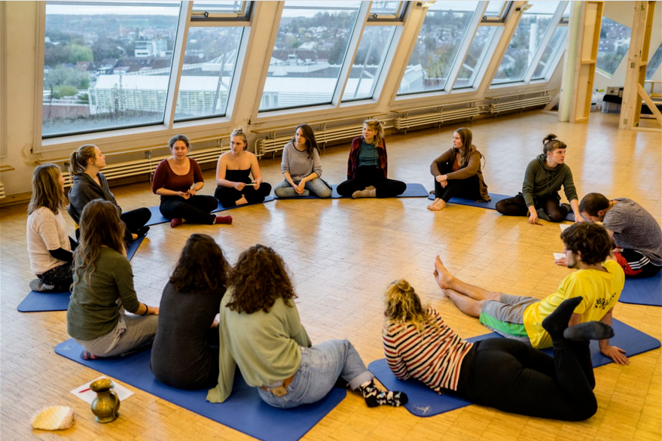
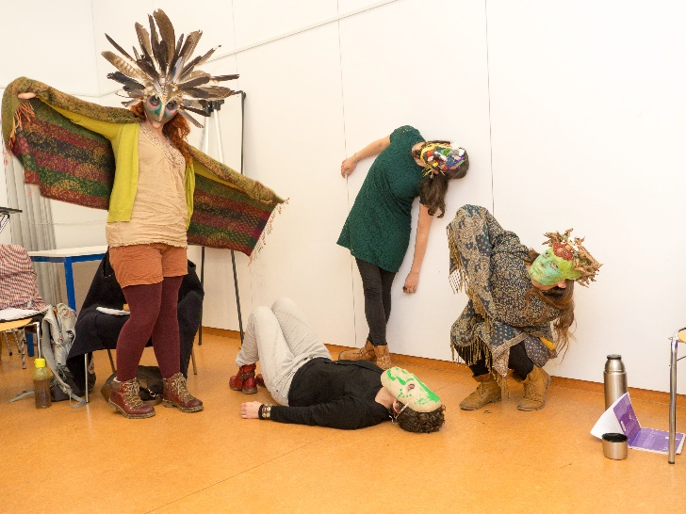
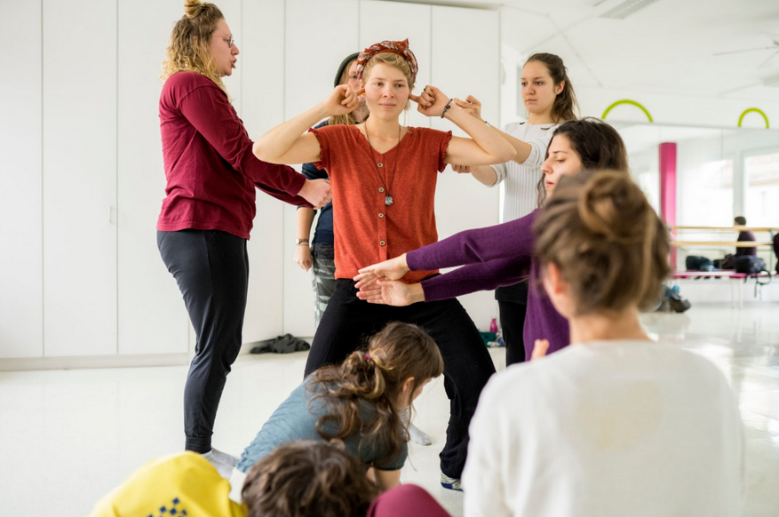
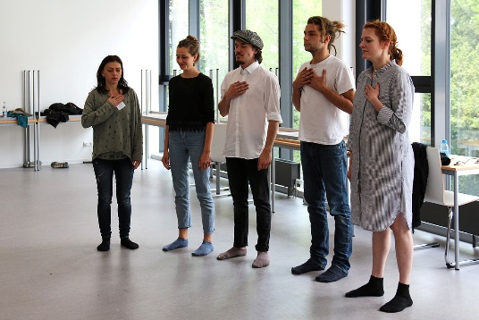
Theatertherapie B.A.
Du willst mit Menschen arbeiten?
Du interessierst Dich für therapeutische Prozesse?
Du arbeitest gerne mit Deinem Körper und zeigst Dich gerne auf der Bühne?
Dann könnte Theatertherapie etwas für Dich sein!
Ist in Deutschland einzigartig.

Slide 30
Theatertherapie B.A.
Ist eine handlungsorientierte, künstlerische Therapieform.
Sie verbindet die ursprüngliche Heilfunktion des Theaters mit den Verfahren moderner Psycho- und Sozialtherapien
Sie ermöglicht heilende und entwicklungsfördernde Prozesse beim Menschen. Dieser kann sich entfalten, seine Selbstheilungskräfte werden aktiviert und er findet Strategien zum Umgang mit Krisen und Krankheiten.

Slide 31
Studienaufbau der therapeutischen Studiengänge
1. – 2. Semester
3. – 8. Semester
Grundlagen-studium
30 Ects/Semester
6. Semester
Vertiefungs-studium
8. Semester
Praxis-semester
Mind. 90 Tage
plus Supervision
Ende
Bachelor-arbeit
Bachelor of Arts
Master oder Berufseinstieg
240 Ects

Slide 32
Bewerbung und Zulassung
Kunsttherapie B.A.
1. Vorauswahl
Vorpraktikum im sozialen Bereich: 3 Monate / Berufserfahrung / 6 Monate FSJ oder BFD
Künstlerische Mappe mit 20-25 eigenen künstlerischen Arbeiten
2. Kunsttherapeutische Aufnahmeprüfung
Aufnahmeworkshop (2 Tage)
Persönliches Eignungsgespräch
Theatertherapie B.A.
1. Vorauswahl
Vorpraktikum im sozialen Bereich: 3 Monate / Berufserfahrung / 6 Monate FSJ oder BFD
Rezension eines gesehenen Theaterstücks oder besonderen Films
Kurzbeschreibung eigener Theater-/künstlerischen Biographie in Verbindung mit Deiner Motivation Therapeut*in zu werden.
2. Theatertherapeutische Aufnahmeprüfung
Aufnahmeworkshop (1 Tag)
Persönliches Eignungsgespräch

Slide 33
Mehr Studienganginfos
https://www.hochschulkompass.de/
https://studieren.de/
https://www.studieren-in-bw.de/

Slide 34
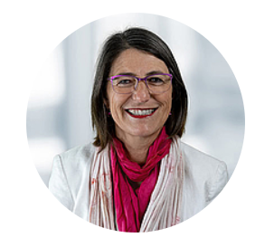
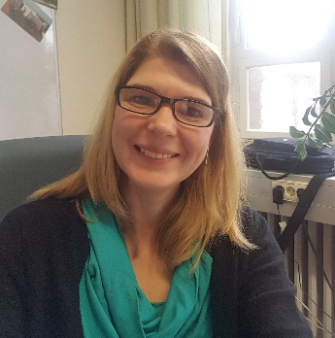
Noch Fragen? Gerne!
Joanna Wirth
Studienberatung
joanna.wirth@dhbw-heidenheim.de
07321 2722 138
Maija Müller
Zentrale Studienberatung
maija.mueller@hfwu.de
07022 201 183
Annekatrin Przewalla
Koordinatorin der Studiengänge ohne Lehramtsbezug
nlskoord@ph-heidelberg.de
06221 477 505

